Slide 1
第34讲 虚拟存储器层次设计
早期的内存分配机制
  将要运行的程序全都装入内存，程序中访问的内存地址是实际的物理内存地址。
  同时运行多个程序时，必须保证这些程序用到的内存总量要小于计算机实际物理内存的大小。
  操作系统如何为多个程序分配内存？

Slide 2
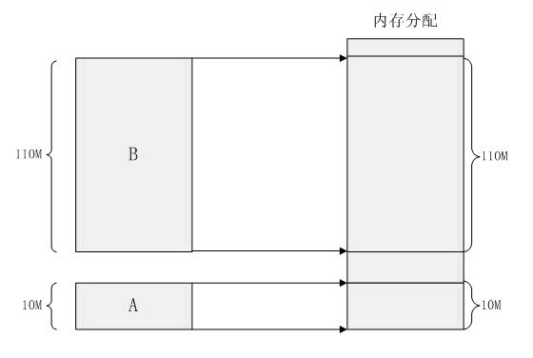
内存：128M
程序A需占用：10M
程序B需占用：110M

Slide 3
存在的问题：
进程地址空间不隔离；
内存使用效率低；
  例如：程序 C 需占用 20M内存
程序运行的地址不确定。

Slide 4
解决方法：增加一个中间层
  程序访问地址不再是物理内存地址，而是一个虚拟地址；
  由操作系统将这个虚拟地址映射到适当的物理内存地址上。
  当进程创建时，每个进程都会有一个自己的4GB虚拟地址空间。

Slide 5
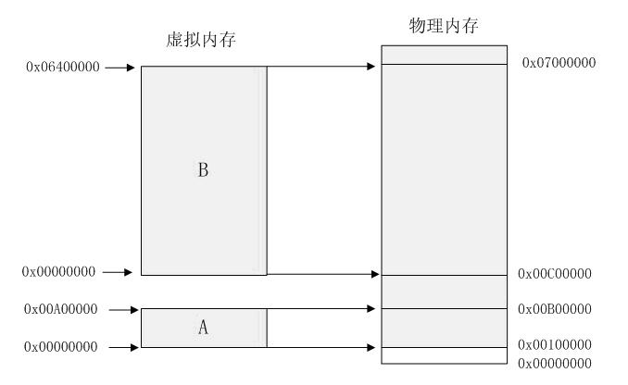
实现了进程间的地址隔离；
程序的运行地址是相对确定的。

Slide 6
上述方法未解决内存的使用效率问题。
每次换入换出内存的都是整个程序（粒度大），造成大量的磁盘访问操作，导致效率低下。
基于程序运行的局部性特点，采用粒度更小的内存分割和映射方法。

Slide 7
分页
  将虚拟/物理地址空间分成若干页；
  程序运行时用到哪页就为哪页分配内存，没用到的页暂时保留在硬盘上；
  当用到这些页时再在物理地址空间中为这些页分配内存；
  然后建立虚拟地址空间中的页和刚分配的物理内存页间的映射。

Slide 8
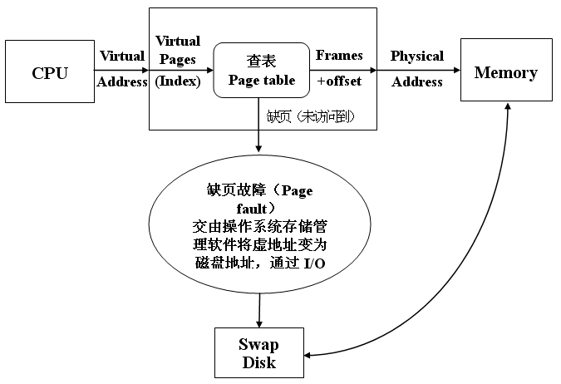
虚拟存储器工作过程

Slide 9
虚拟存储器需解决如下问题：
虚存中的一个块放在主存何处？
如果一个块在主存中如何找到它？
发生访问缺失时，将如何处理？
写操作会发生什么？

Slide 10
1、映像规则
虚存中的一个块存放在主存的什么位置？
只有一种选择：采用全相联映像，将其存在主存的任意位置。
原因：
  时间上：缺页故障导致惊人的高代价（一般需数百万个时钟周期）；
  空间上：导致缺页的主要原因是映像中严格的对应关系。
位置对应不复存在，使缺页故障降到最低。

Slide 11
Cache | 虚拟存储
块（block） | 固定长度的块——页
（固定长度） | 变长的块——段
未命中 | 缺页故障
物理内存 | 虚拟内存

Slide 12
2、如何查找
与整个逻辑地址空间的划分有关，分页还是分段？划分方法不同，查找过程也不同。
1、分页
将虚拟地址空间划分为若干块，称为页。
每个页面大小相等，页地址唯一。
将物理内存划分为若干块，称为帧，大小和页面大小相等。
虚页
实页

Slide 13
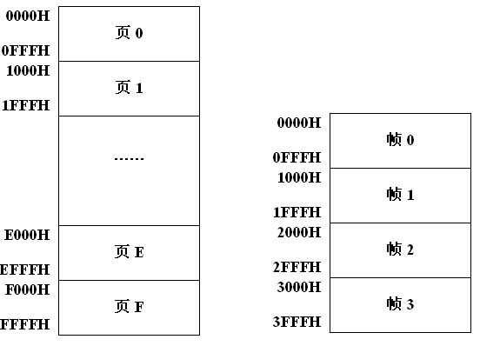
例：虚拟空间64K，主存空间16K
页/帧大小4K

Slide 14
查找：将逻辑地址→物理内存地址
虚拟地址格式：
物理地址格式：
  需建立一个页表来跟踪哪一页存储在哪一帧中。
  查找时，以逻辑地址的虚页号为索引，通过页表转换成物理内存地址。
虚页号 | 页内地址
页表
帧号 | 页内地址

Slide 15
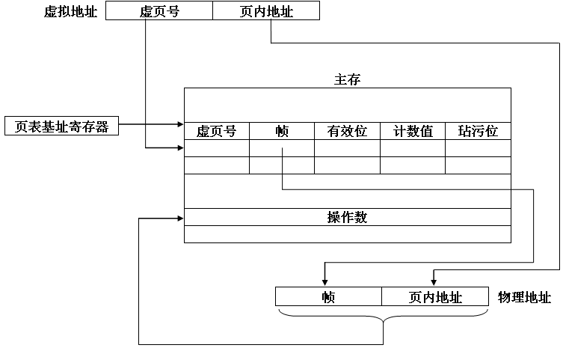
页表

Slide 16
多道程序工作方式时，每个用户的作业都要建立一个页表。
硬件需设置一个页表基地址寄存器，存放当前程序页表的起始地址。
页表中辅助字段说明：
  有效位（valid bit）：表示一个页是否装入主存；
  计数值：在LRU算法中，用来确定哪一页被替换掉；
  沾污位（dirty bit）：表示页中的内容被修改过，在写回时要做处理。

Slide 17
TLB（快表）
访问存储器时，要先查页表（在主存中），再访问主存，主存速度降低一倍。
快表：把页表最活跃部分存放在快速存储器中。
  由硬件组成，比页表小得多，例如只有8-16行。
查表时，同时查快表和慢表：
  若命中快表：使慢表的查找作废，从而做到虽采用虚拟存储器但访存速度几乎没有下降。
  若未命中快表：花费一个访问主存时间查慢表，并将此逻辑页号和对应的物理页号送入快表（用到替换算法）。

Slide 18
2、分段
另一种划分逻辑空间的方法：
  段式
  段页式
(1) 段式
虚拟空间划分成若干个段。
两个任意：
  段的大小任意
  起始地址任意
段表：用来跟踪存储器中的段，包含段的起始地址和大小。

Slide 19
逻辑地址格式：
物理地址格式：
查找时，以段号为索引，通过查段表将逻辑地址转换成物理地址。
段号 | 段内地址
移入段起始地址 | 段内地址

Slide 20
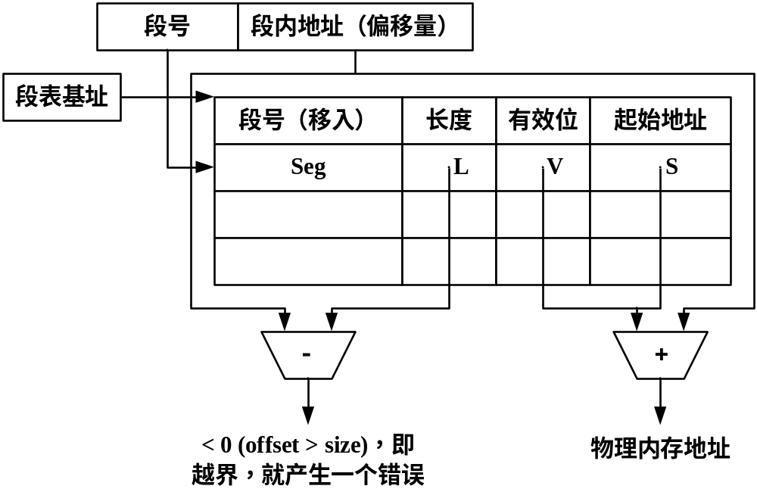
移入段的起始地址与段内偏移量（即段内地址）相加（不是拼接）形成物理地址。

Slide 21
操作系统要增设两个表：
占用区域表：
  主存的哪个区已被占用，被哪个程序的哪个段占用；
  该程序在主存的起始位置和长度；
  该段是否被修改过。
可用区域表：
  调入时：要先在占用区域表中登记；同时修改可用表。
  调出时：将占用表的项移入可用表，修改可用表。

Slide 22
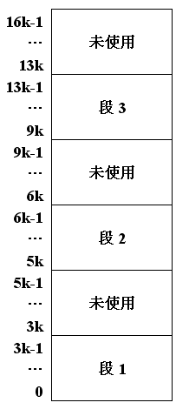
分页：存在内部碎片
  例如：页面4K，程序为4K+1
分段：存在外部碎片
  例如：右图情况
  若想存入大小超过3K的段，则需移动或撤消某个载入段，带来额外开销。
3K
3K
2K

Slide 23
分页和分段的区别
  段是信息的逻辑单位，由源程序的逻辑结构及含义所决定，是用户可见的；
  段长由用户根据需要来确定，段起始地址可从任何主存地址开始；
  在分段方式中，源程序经链接装配后仍保持二维结构，引入目的是满足用户模块化程序设计的需要。

Slide 24
分页和分段的区别
  页是信息的物理单位，与源程序的逻辑结构无关，是用户不可见的；
  页长由系统确定，页面只能从页大小的整数倍地址开始。
  在分页方式中，源程序经链接装配后变成一维结构，引入目的是实现离散分配并提高主存利用率。

Slide 25
(2) 段页式
通过多个页来构造一个段，使分段和分页两种机制结合起来。
逻辑地址结构：
物理地址结构：
段号 | 页号 | 页内地址
帧 | 页内地址

Slide 26
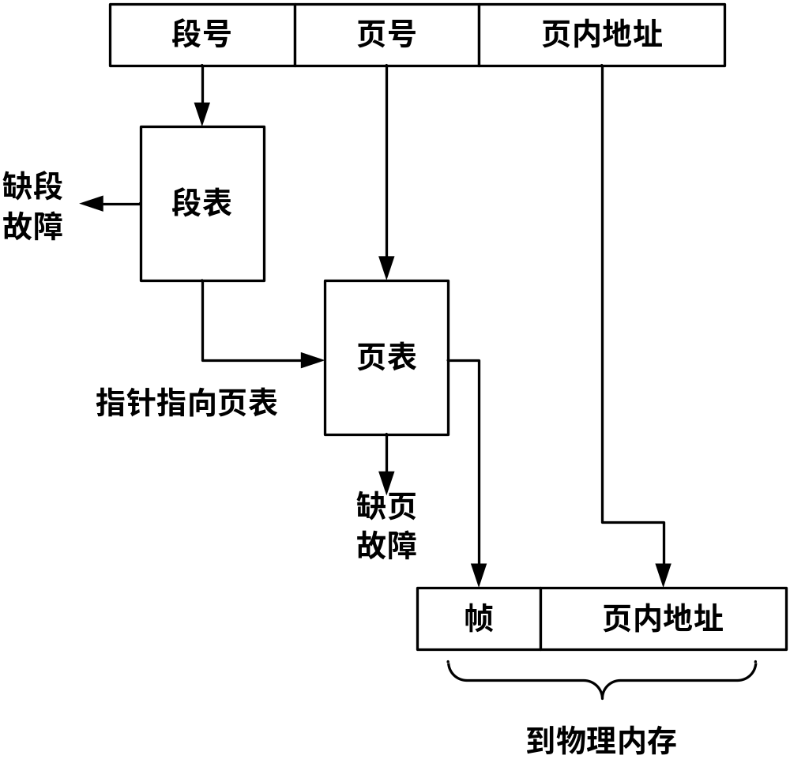

Slide 27
段页式的优缺点：
物理内存的段分配相对简单：
  不需要一个足够大的连续整块来装入整个段
  组成段的各页可以位于物理内存的任意位置
减少了外部碎片，但重新引入内部碎片。
不需要在段表中存储段的大小。
不需要加上偏移量来产生物理内存地址，而是使用更快的拼接方法。
第二级页表查询增加了额外开销。

Slide 28
3、何时将某页移入物理内存
查找时，若访问的页面不在物理内存中，会出现访问页失效（页故障）。
CPU发出的虚地址需要生成磁盘地址，实现数据块在磁盘和物理内存之间的传送。
操作系统创建一张表来记录每个虚页在磁盘的存储位置，俗称外页表。

Slide 29
外页表结构
虚页号 | 磁盘地址 |  |  |  | 使用位
 | 磁盘号 | 柱面号 | 盘面号 | 扇区号

Slide 30
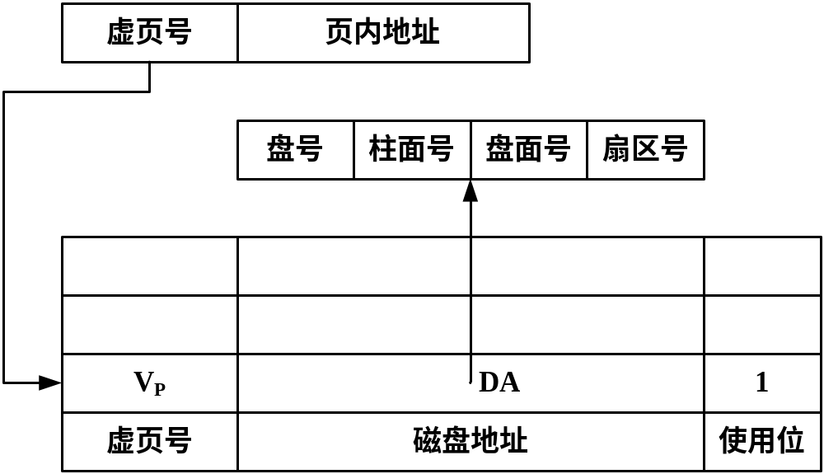
虚地址转换成磁盘地址

Slide 31
4、替换策略
当物理内存所有帧都装有页面，而CPU访问的数据又不在这些页面中时，需替换掉一个页面。
几乎所有操作系统都使用LRU算法。
如何跟踪哪一页是近期最少使用的页呢？
  操作系统创建了一张表，跟踪记录正在使用的每个程序员的帧是哪个进程，以及和它对应的虚页号，称为存储分块表MBT（Memory Block Table，MBT），又称内页表。

Slide 32
存储器分块表（MBT）结构：
帧 | 占用位 | 程序员 | 进程 | 虚页号 | 访问位 | 其他
0
1
n-1
占用位：为1表示占用，为0表示空闲。
访问位：用于评估LRU算法，当一页被使用时，该位被置位。操作系统定期清除访问位。

Slide 33
5、写策略
虚拟存储器系统必须采用写回法，不能采用写直达法。
原因：磁盘数据的传输时间远远小于访问磁盘时间，只有当移出一页时，才写回磁盘。
在页表中设置沾污位，只对被修改过的页进行写回，以减少写回次数。

